Slide 1
Курсовая работа
ЧАСТОТНЫЙ СЛОВАРЬ КРАСНО-ЧЁРНОЕ ДЕРЕВО
Выполнил студент гр. 3530904/20001 Костин А.К.
Руководитель Павлов Е.А.
2023

Slide 2
Общая постановка задачи
1. Для разрабатываемого словаря реализовать основные операции:
INSERT (ключ, значение) – добавить запись с указанным ключом и значением;
SEARCH (ключ) – найти запись с указанным ключом;
DELETE (ключ) – удалить запись с указанным ключом.
2. Предусмотреть обработку и инициализацию исключительных ситуаций, связанных, например, с проверкой значения полей перед инициализацией и присваиванием.
3. Программа должна быть написана в соответствии со стилем программирования: C++ Programming Style Guidelines.
4. Тесты должны учитывать как допустимые, так и недопустимые последовательности входных данных.
ВВЕДЕНИЕ
2

Slide 3

Задача
Вариант 1.3.3
Разработать и реализовать алгоритм формирования частотного словаря:
определить понятие слово;
прочитать текст и сформировать набор слов вместе с информацией о частоте их встречаемости;
определить три чаще всего встречающихся слова;
Для реализации задания использовать красно-черное дерево.
Узел дерева должен содержать:
Ключ – слово;
Цвет узла;
Информационная часть – количество слов.
ВВЕДЕНИЕ
3

Slide 4
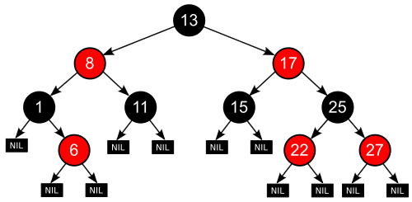
Красно-чёрное дерево
Красно-черное дерево (КЧД)
представляет собой самобалансирующееся бинарное дерево поиска, гарантирующее логарифмический рост высоты дерева от числа узлов и позволяющее быстро выполнять основные операции дерева поиска: вставка, удаление и поиск узла. [1]
Пример КЧД:
Бинарное дерево поиска является красно-черным деревом, если оно удовлетворяет следующим красно-черным свойствам:
Каждый узел является красным или черным.
Корень дерева является черным.
Каждый лист дерева (NIL) является черным.
Если узел — красный, то оба его дочерних узла — черные.
Для каждого узла все пути от него до листьев, являющихся потомками данного узла, содержат одно и то же количество черных узлов. [2]
ОСНОВНАЯ ЧАСТЬ
4

Slide 5

Анализ алгоритма
Особенности операций в КЧД
Оценка сложности
Путь от корня до самого дальнего листа не более чем вдвое длиннее, чем до самого ближнего, и дерево примерно сбалансировано.
Операции вставки, удаления и поиска [4] требуют в худшем случае времени, пропорционального длине дерева, что позволяет красно-чёрным деревьям быть более эффективными в худшем случае, чем обычные двоичные деревья поиска [1].
После вставки или удаления требуется операция балнсировки, требующая (O(log n) или O(1)) смен цветов и не более чем трёх поворотов дерева (для вставки — не более двух) [3].
Хотя вставка и удаление сложны, их сложность остаётся O(log n).
ЛУЧШИЙ СЛУЧАЙ
ВСТАВКА
O(log n)
ХУДШИЙ СЛУЧАЙ
ЛУЧШИЙ СЛУЧАЙ
СЛОЖНОСТЬ
УДАЛЕНИЕ
O(log n)
операций
ХУДШИЙ СЛУЧАЙ
ЛУЧШИЙ СЛУЧАЙ
ПОИСК
O(log n)
ХУДШИЙ СЛУЧАЙ
ОСНОВНАЯ ЧАСТЬ
5

Slide 6

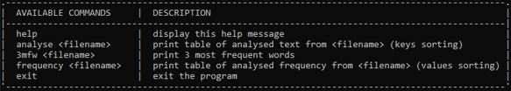
Описание спецификации программы
Тестирование
тесты форматирования таблицы
тесты удаления слов из таблицы
тесты возникающих исключений
КОНСОЛЬНОЕ ПРИЛОЖЕНИЕ
text.txt
Система команд
Тестирование + система команд
Команда help - вывод списка команд:
ОСНОВНАЯ ЧАСТЬ
6

Slide 7


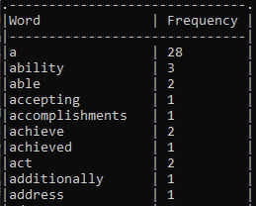
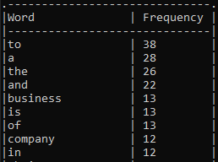

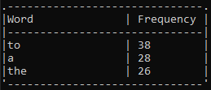
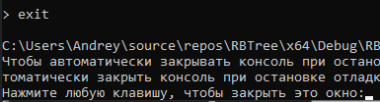
delete/insert
analyse <filename>
frequency <filename>
Данная команда формирует таблицу, в которой все слова будут расположены в алфавитном порядке и для каждого слова будет указано количество вхождений (частота встречаемости).
Данная команда формирует таблицу, в которой все слова будут расположены в алфавитном порядке и для каждого слова будет по невозрастанию указано количество вхождений (частота).
Item 4
25%
Item 1
25%
analyse
frequency
СИСТЕМА КОМАНД
3mfw <filename>
Описание
exit
Данная команда формирует таблицу, в которой все слова будут расположены в алфавитном порядке и для каждого слова будет указано количество вхождений (частота встречаемости).
3mfw
exit
Данная команда формирует таблицу, в которой все слова будут расположены в алфавитном порядке и для каждого слова будет указано количество вхождений (частота встречаемости).
Item 3
25%
Item 2
25%
В работе каждой команды предусмотрены исключения, возникающие ввиду неверного расширения или названия файла, а также, если указанного не существует для анализа.
ОСНОВНАЯ ЧАСТЬ
exceptions
7

Slide 8
Заключение
В результате выполнения курсовой работы мной была изучена структура данных – красно-черное дерево, а также алгоритмы и методы для работы с ним.
В процессе были разработаны классы, представляющие собой частотный словарь на основе красно-черного дерева и анализ полученного словаря относительно сортировки по алфавитному порядку и частоте вхождений слов.
Также реализована система команд для взаимодействия пользователя с программой в окне консольного приложения.
В результате, программа соответствует всем поставленным целям и задачам.
ЗАКЛЮЧЕНИЕ
8

Slide 9
Список использованных источников
1. Алгоритмы: построение и анализ: / Кормен Т., Лейзерсон Ч., Ривест Р., Штайн К. - М.: Вильямс, 2011.- 1296 с.
2. Introduction to Red-Black Tree/ URL: https://www.geeksforgeeks.org/introduction-to-red-black-tree/– (дата обращения 17.05.2023)
3. Википедия – Красно-Чёрное дерево / URL: https://ru.wikipedia.org/wiki/Красно-чёрное_дерево – (дата обращения 20.05.2023)
4. Red-Black Tree/ URL: https://www.programiz.com/dsa/red-black-tree – (дата обращения 10.05.2023)
5. Визуализатор красно-черного дерева / URL: https://www.cs.usfca.edu/~galles/visualization/RedBlack.html - (дата обращения 13.05.2023)
6. Понимаем красно-черное дерево. Часть 1. Введение / URL: https://habr.com/ru/articles/555404/ - (дата обращения 08.05.2023)
7. Понимаем красно-черное дерево. Часть 2. Балансировка и вставка / URL: https://habr.com/ru/articles/557328/ - (дата обращения 08.05.2023)
ИСТОЧНИКИ
9

Slide 10


Спасибо за внимание
Презентация защиты подготовлена:
студентом гр. 3530904/20001 Костиным А.К.

